Slide 1
Abandono de clientes Banco XXX
¿Cómo reducir o evitar más abandonos?
AUTOR: José Moreno

Slide 2

AGENDA
01
Contexto y Audiencia
02
Hipótesis/Preguntas de Interés
03
Metadata
04
Análisis Exploratorio
05
Insights y Recomendaciones
06
Algoritmo Elegido y Resultados

Slide 3
Contexto
El Banco XXX, se ha enfrentado a un creciente aumento en la tasa de bajas de clientes en los últimos meses. Al analizar esta preocupante tendencia, los directivos del Banco XXX se dieron cuenta de la necesidad de abordar el problema de manera estratégica y basada en datos.
El Banco XXX espera que, con la asistencia de profesionales en Ciencia de Datos, puedan identificar los principales impulsores de las bajas de clientes, comprender las características comunes de aquellos que están en riesgo de abandonar y, lo más importante, desarrollar un modelo predictivo que les permita detectar y retener a los clientes en riesgo antes de que tomen la decisión de marcharse.
El objetivo último del Banco XXX es reducir la tasa de bajas de clientes, fortalecer las relaciones con los clientes existentes y mejorar su retención. Y es por eso que este último se pone en contacto con nosotros.
Audiencia
Directivos del Banco XXX, equipos comerciales y de soporte del banco y, finalmente, equipo de sistemas y IT de la institución.
CONTEXTO Y
AUDIENCIA
3

Slide 4
Preguntas principales o primarias
¿Cómo hacemos para disminuir las salidas del banco?
¿Puede la ciencia de datos proveer información crítica para entender las principales causas de las salidas?
Preguntas secundarias (nos ayudaran a contestar las principales)
¿Con qué información contamos para el análisis?
¿Hay alguna variable o conjunto de variables relevantes?
¿Cuáles son esas variables relevantes?
¿Hay algún algoritmo de ML que nos sirva para predecir bajas?
¿Podríamos usarlo proactivamente para evitar dichas bajas?
PREGUNTAS DE
INTERÉS
4

Slide 5
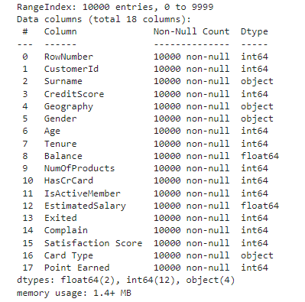
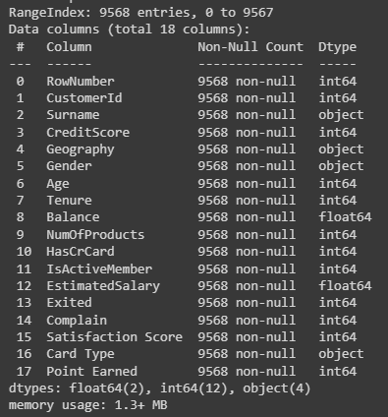
RESUMEN METADATA
.CSV
Fuente
10K
Filas
18
Columnas
SI
Etiquetados
Antes del Data Wrangling
Después del Data Wrangling
Fuente: https://www.kaggle.com/datasets/radheshyamkollipara/bank-customer-churn

Slide 6
ANÁLISIS
EXPLORATORIO
6

Slide 7
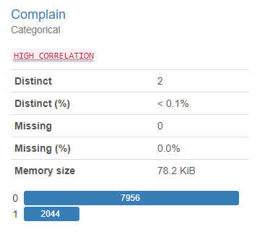
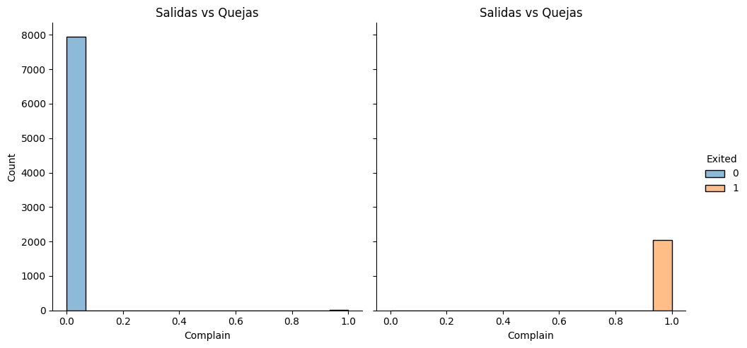
ANÁLISIS
UNIVARIADO
Conclusiones preliminares
La característica más interesante de este análisis resulta ser “Complain” (“Queja”).
En el siguiente gráfico se muestra como Complain está altamente correlacionada con la variable objetivo.
47%
55%
52%
7

Slide 8
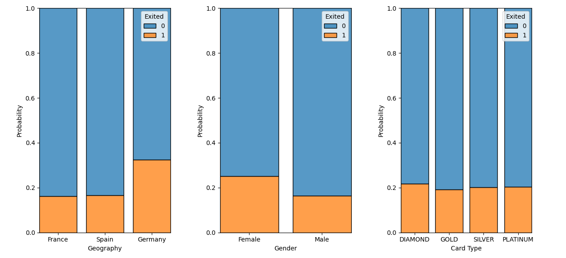
ANÁLISIS
BIVARIADO
Conclusiones preliminares
Algunas de las características más interesantes de este análisis son: Geo, Género y Tipo de Tarjeta.
En los siguientes gráficos se muestra la frecuencia relativa de los siguientes valores en relación a la variable objetivo.
47%
55%
52%
8

Slide 9
INSIGHTS &
RECOMENDACIONES
9

Slide 10
Recomendaciones
El indicador que debe disparar todas las alertas es sin duda el cliente que levanta una queja. Ya que la correlación es casi perfecta con la variable objetivo.
Nota: Existe una posibilidad de que dicha variable no esté
disponible Ex-ante y por tanto, no sea de utilidad.
Patrones menos relevantes pero interesantes también son:
2. El cliente tiene un solo producto en el banco.
3. El cliente es mujer.
4. El cliente es de Alemania.
5. El cliente se encuentra entre los 36 y 53 años de edad.
INSIGHTS & RECOMENDACIONES
10

Slide 11
ALGORITMO ELEGIDO
Y RESULTADOS
11

Slide 12
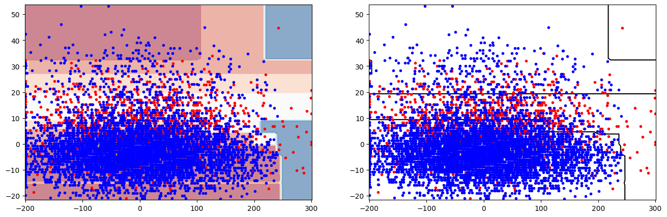
ALGORITMO
ELEGIDO
DecisionTreeClassifier
Se probaron varios algoritmos de machine learning entre los que se destacaron los basados en árboles (DecisionTreeClassifier y RandomForestClassifier). Como ambos tenían resultados prácticamente iguales, decidí optar por DecisionTreeClassifier ya que es más fácil de interpretar.
47%
55%
52%
*Gráfico del límite de decisión obtenido para el algoritmo elegido luego de aplicar PCA (2 componentes). Puede observarse que, a pesar de que haya bastante solapamiento entre los valores de una clase y otra, el algoritmo separa relativamente bien las clases.
12

Slide 13
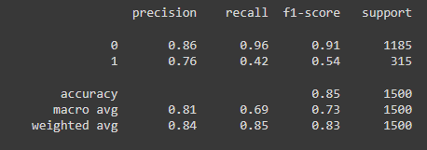
RESULTADOS Y
CONCLUSIONES
47%
El modelo marca un 85% de exactitud, el análisis muestra un rendimiento destacado para la clase 0, con altos valores de precisión, recall y F1-score. Sin embargo, para la clase 1, el rendimiento es inferior, lo que sugiere dificultades para clasificar correctamente las instancias de esta clase.
Es decir, el modelo es mucho mejor para predecir cuando un cliente va a seguir siendo cliente, pero no para cuando un cliente está por irse de la empresa. Es un modelo claramente desequilibrado.
No creo que pueda calificarlo como un buen modelo.
Podemos concluir entonces que, a pesar de que pudimos obtener para el cliente un modelo que es capaz de predecir con una precisión de más del 80% si un cliente va a pedir la baja o no, se recomendaría seguir trabajando en la obtención de una mayor cantidad de información que nos ayude a encontrar un modelo más equilibrado.
55%
52%
13

